Slide 1

USB розетки Merten
Notes:
This is an example of a Title Slide. We need to convey Life Is On in everything we do, so try to lead with compelling images that are vibrant, authentic, and human. The human element should be apparent and within the context of a segment that we touch.
To keep this PowerPoint template file size reduced, we included a small library of image choices in the Slide Master (under View). You can also get them from the SE Asset Library: https://schneiderelectric.telescopeondemand.com

Slide 2
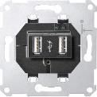
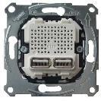






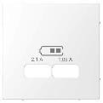
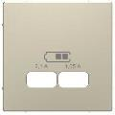
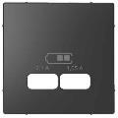
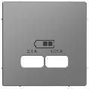
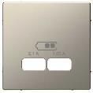
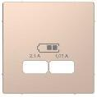
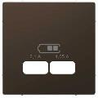
Новый механизм Merten USB 2.0
было MTN4366 -0000 стало MTN4366 -0100
MTN4366-0100 механизм USB зарядного устройства 2.0
замена выведенному из продаж MTN 4366 -0000
2 разъема : 2х1,05A
увеличенная мощность max. 2,1A (левый разъем)
один механизм для всех серий в System M и D-Life
совместим с Antique & Artec через адаптер
в продаже Q2
1,4 A
2,1 A
пластик System M
5 цветов System M
7 цветов D-Life
пластик D-Life
Notes:
This is an example of a Text Slide. Reference the different layout options in the Slide Master (under the View tab) for different variations. Remember, our new Brand Guidelines call for clean and simple messages and design. Reference the PowerPoint Guidelines on the Brand Book for tips and useful information on creating effective presentations.

Slide 3
Технические характеристики USB
Notes:
Все механизмы Mertren совместимы с накладками в серии D-Life. Для комплектации готового выключателя потребуется 3 изделия: механизм, клавиша и рамка. Розетки, термостаты с механической регулировкой и датчики движения поставляются в сборе: механизм с накладкой. Для комплектации готовой розетки потребуется 2 изделия: механизм в сборе с накладкой и рамка. Подробная таблица подбора есть в брошюре и каталоге Merten D-Life.

Slide 4
Cхема подключения на вкладыше в инд.упаковке
Notes:
Все механизмы Mertren совместимы с накладками в серии D-Life. Для комплектации готового выключателя потребуется 3 изделия: механизм, клавиша и рамка. Розетки, термостаты с механической регулировкой и датчики движения поставляются в сборе: механизм с накладкой. Для комплектации готовой розетки потребуется 2 изделия: механизм в сборе с накладкой и рамка. Подробная таблица подбора есть в брошюре и каталоге Merten D-Life.

Slide 5
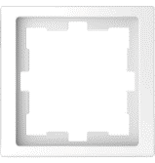
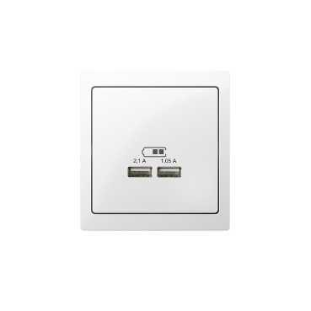
Комплектация готового изделия USB
МЕХАНИЗМ
НАКЛАДКА
РАМКА
ГОТОВОЕ ИЗДЕЛИЕ
Notes:
Все механизмы Mertren совместимы с накладками в серии D-Life. Для комплектации готового выключателя потребуется 3 изделия: механизм, клавиша и рамка. Розетки, термостаты с механической регулировкой и датчики движения поставляются в сборе: механизм с накладкой. Для комплектации готовой розетки потребуется 2 изделия: механизм в сборе с накладкой и рамка. Подробная таблица подбора есть в брошюре и каталоге Merten D-Life.

Slide 6
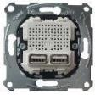

ТАРИФ в рублях без НДС
Notes:
Все механизмы Mertren совместимы с накладками в серии D-Life. Для комплектации готового выключателя потребуется 3 изделия: механизм, клавиша и рамка. Розетки, термостаты с механической регулировкой и датчики движения поставляются в сборе: механизм с накладкой. Для комплектации готовой розетки потребуется 2 изделия: механизм в сборе с накладкой и рамка. Подробная таблица подбора есть в брошюре и каталоге Merten D-Life.

Slide 7
Notes:
Closing slide

